Slide 1
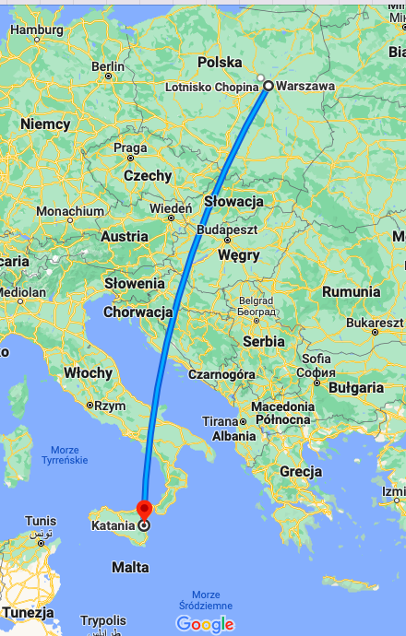
„ SP 312 – stawiamy na rozwój ” „ SP 312 – We Focus on Development ”
Narodowa Agencja organizacji wnioskującej: FRSE
Organizacja przyjmująca: A ROCCA
Okres trwania projektu: 31.12.2022 r. – 30.12.2023 r.
Kierunek mobilności: → Sycylia -- Katania

Slide 2
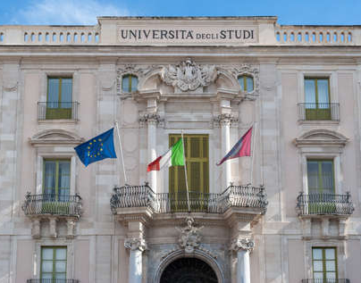
Na czym polega projekt ?
- Projekt przewiduje job – shadowing w sycylijskich szkołach podstawowych dla 30 uczestników z naszej szkoły, wyłonionych w procesie rekrutacji.
- W trakcie projektu odbędzie się 5 wyjazdów mobilnościowych do Włoszech – uczestnicy wyjadą na Sycylię do miasta Katania, podzieleni - w pięciu grupach po 6 osób w miesiącach: kwiecień, maj, czerwiec, wrzesień i październik 2023 roku.
- Uczestnicy projektu przez 5 dni odbędą job – shadowing ( „staż towarzyszący”) we włoskich szkołach czyli m.in. zapoznają się z systemem szkoły włoskiej, będą obserwowali zajęcia dydaktyczne prowadzone przez włoskich nauczycieli, poznają nowe metody i formy pracy z uczniami, odwiedzą ważne miejsca w szkołach włoskich np.bibilotekę.
- Po odbyciu mobilności uczestnicy wdrożą w swojej pracy zadania wynikające z udziału w projekcie.

Slide 3
Główne cele projektu
Poszerzenie kompetencji kadry szkolnej poprzez współpracę międzynarodową – nawiązanie licznych kontaktów, które przerodzą się w konkretne projekty współpracy np. na platformie e-Twinning, co pozowoli zbudować wizerunek szkoły na arenie międzynarodowej.
Zwiększenie kompetencji językowych 30 pracowników naszej szkoły.
Wzrost umiejętności zawodowych, kompetencji metodycznych i poszerzenie korzystania z technologii informacyjnej – nowatorskie rozwiązania edukacyjne, nowe techniki motywowania uczniów do pracy, nowe metody pracy z uczniami zdolnymi jak również zagrożonymi.
Zwiększenie innowacyjności oraz kreatywności wśród uczestników.
Wzrost poziomu wiedzy o włoskiej kulturze i systemie edukacji.

Slide 4
Proces rekrutacji
Pani Dyrektor Szkoły Ewa Adamska powołuje:
Zespół Projektowy do prac nad projektem przez cały okres jego trwania jak również i po jego zakończeniu.
Komisję Rekrutacyjną w celu przeprowadzenia procesu rekrutacji zgodnie z jej regulaminem.
Proces rekrutacji obejmuje 3 etapy rekrutacji:
I etap - złożenie dokumentów:
deklaracja uczestnictwa na job-shadowing
Europass CV
II etap – rozmowa z Komisją Rekrutacyjną na temat zaangażowania w pracę z uczniami i działania na rzecz rozwoju szkoły
III etap – test z języka angielskiego

Slide 5
Działania Zespołu Projektowego i Komisji Rekrutacyjnej w czasie rekrutacji
Zespół Projektowy - bierze udział w spotkaniach dotyczących prac związanych z projektem, zapoznaje uczestników z regulaminem rekrutacji, przekazuje wszystkie niezbędne i bieżące informacje zadeklarowanym kandydatom, informuje o liście osób zakwalifikowanych do projektu
Komisja Rekrutacyjna - na podstawie złożonych przez kandydata dokumentów weryfikuje czy spełnia on kryteria formalne zawarte w regulaminie, przeprowadza rozmowy kwalifikacyjne oraz ocenia test z języka angielskiego. Przedstawia wyniki rekrutacji Zespołowi Projektowemu.
Nabór uczestników projektu odbędzie się w dwóch turach:
I tura – na miesiące: kwiecień, maj, czerwiec – nabór w styczniu
II tura – na miesiące: wrzesień i październik (prosimy o przemyślenie decyzji w przypadku, gdy kandydat rozważa zmianę pracy) – nabór w czerwcu, ale wszystkie niezbędne dokumenty składamy już teraz

Slide 6
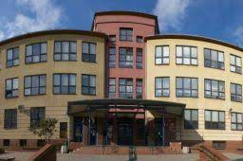
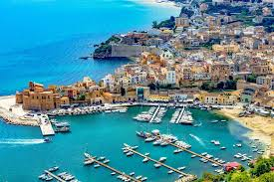
Kryteria
FORMALNE:
Kandydat jest członkiem kadry zarządzającej, pedagogiem, psychologiem lub nauczycielem SP 312.
Posiada min. 2 letni staż pracy w oświacie.
Posiada znajomość języka angielskiego w stopniu komunikatywnym.

Slide 7
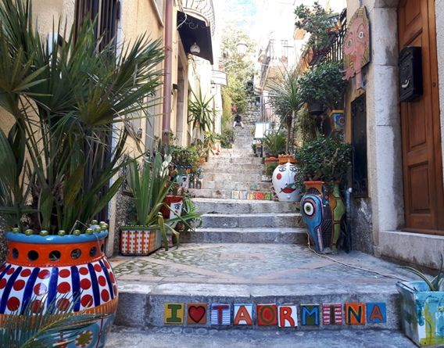
Zadania uczestników
Przygotowanie do udziału w projekcie zgodnie z jego założeniami poprzez m.in.:
szeroko pojętą współpracę z Zespołem Projektowym
dopełnienie wszelkich wymaganych formalności związanych z wyjazdem
udział w spotkaniach/szkoleniach, przygotowujących do udziału w projekcie
udział w kursie językowym, który odbędzie się na terenie szkoły

Slide 8
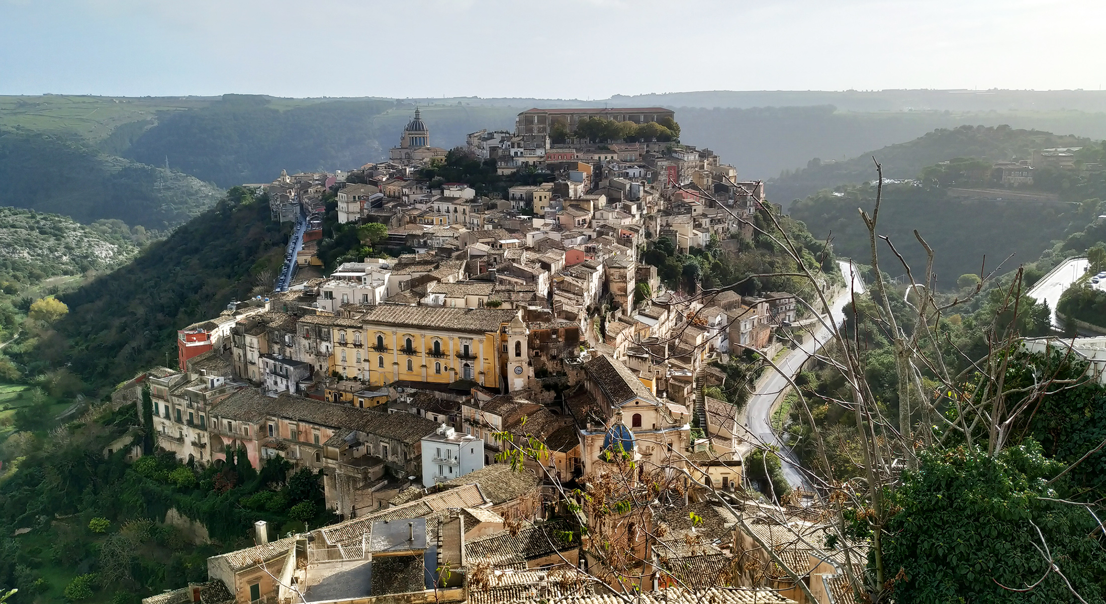
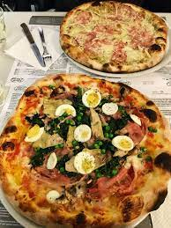
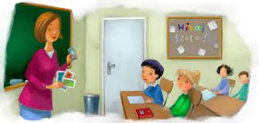
2. Udział w mobilności poprzez m.in.:
job-shadowing w sycylijskich szkołach – obserwacja i zapoznanie z włoskim systemem nauczania, metodami i formami nauczania
doskonalenie umiejętności językowych
zapoznanie z kulturą Włoch poprzez obserwację i zwiedzanie Sycylii
nawiązanie kontaktów międzynarodowych
publikowanie przebiegu projektu np. stronie internetowej szkoły, Facebooku czy Instagramie szkolnym

Slide 9
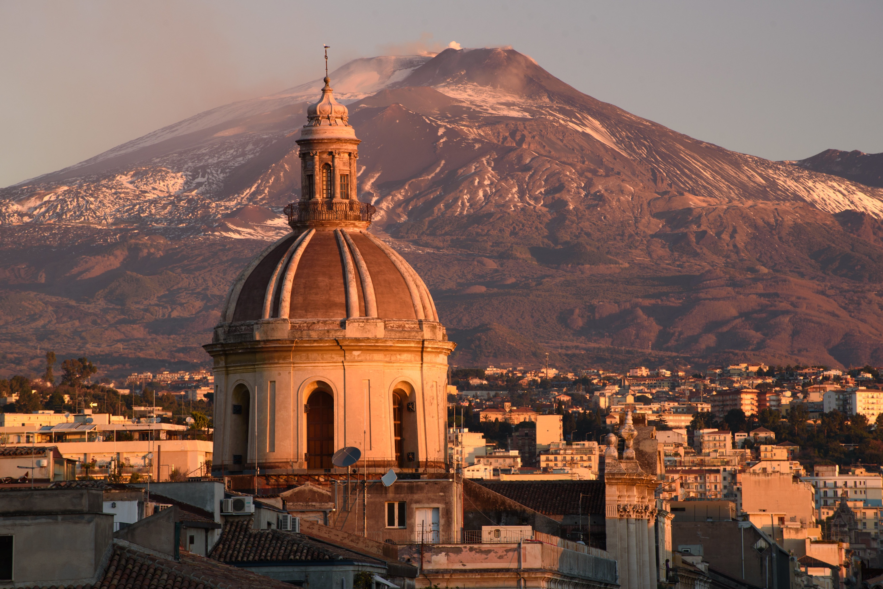
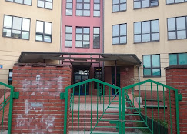
3. Wykonanie zadań po powrocie z Sycylii poprzez m.in.:
- napisanie testu końcowego z języka angielskiego
poprawę warsztatu pracy metodycznej
poszerzenie poziomu korzystania z narzędzi technologii informacyjnej podczas pracy z uczniami
przeprowadzenie lekcji pokazowych (otwartych) z użyciem poznanych metod
podjęcie inicjatyw edukacyjnych, innowacji
podtrzymanie kontaktów międzynarodowych, praca na platformie e-Twinning
wymianę doświadczeń z resztą szkolnego środowiska – nauczycielami i uczniami szkoły poprzez np. organizację szkoleń, przygotowanie prezentacji multimedialnych, lekcje otwarte
organizację Dnia Kultury Włoskiej dla społeczności szkolnej
Upowszechnianie i publikowanie rezultatów udziału w projekcie m.in. na stronie internetowej szkoły, Facebooku czy Instagramie szkolnym
bieżące wypełnianie wymaganej dokumentacji, skrupulatny udział w napisaniu niezbędnych dokumentów w tym sprawozdania z uczestnictwa w projekcie – WAŻNE !!!

Slide 10
„Połączenie sił to początek, pozostanie razem to postęp, wspólna praca to sukces” Henry Ford
Dziękujemy za uwagę !!!

